Slide 1
Työeläkejärjestelmä kuvina
Kuvapaketti sisältää keskeisiä tietoja työeläkejärjestelmästä ja sen toiminnasta.
Diojen muistiinpanosivuilla on lisätietoja ja linkkejä lähdetietoihin.
30.6.2023

Slide 2
Eläkejärjestelmä ja sen hallinto
1

Slide 3
Sosiaalivakuutus vuonna 2021 43 mrd. €
-
Sairausvakuutus
4,1 mrd. €
Työntekijöiden ryhmähenkivakuutus 0,04 mrd. €
Tapaturmavakuutus
0,5 mrd. €
Eläkevakuutus
33,8 mrd. €
Työttömyysvakuutus 4,6 mrd. €
Kansaneläke
2,5 mrd. €
Työeläke
30,3 mrd. €
Muut
1,0 mrd. €

Slide 4
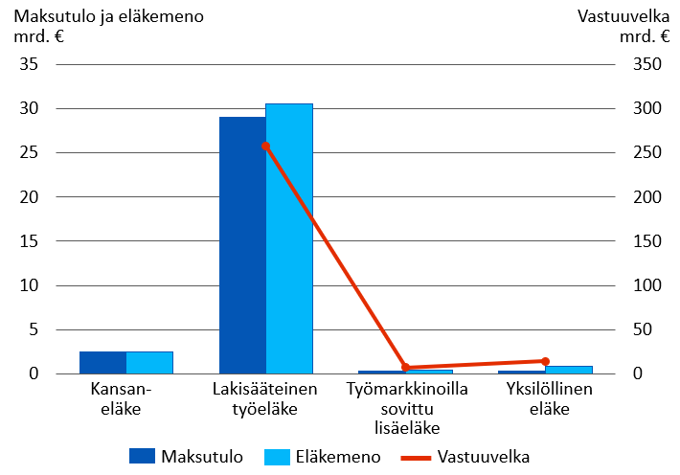
Työeläke, kansaneläke, takuueläke ja asumistuki vuonna 2023
Notes:
Kansaneläkkeen maksutulossa mukana vain eläkkeet (ei esimerkiksi asumis- ja vammaistukia).

Slide 5
Eläkkeensaajan perusturva
Työeläke
Saavutetun toimeentulon tason kohtuullinen säilyttäminen
Kansaneläke ja takuueläke
Vähimmäis-toimeentulon turvaaminen
Kokonais-
eläke

Slide 6
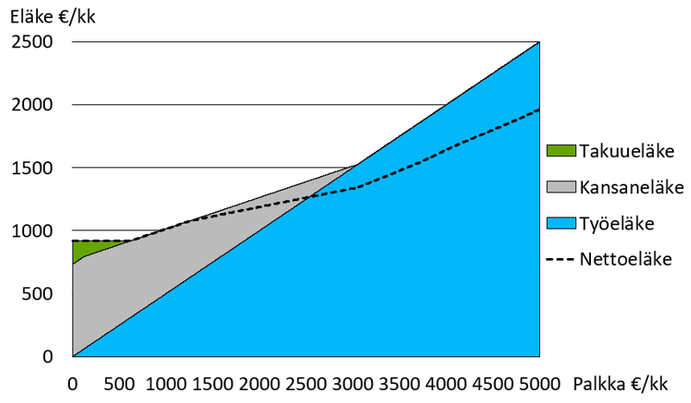
Kokonaiseläke vuonna 2023
Notes:
Yksin asuva eläkkeensaaja, työeläkkeen oletetaan olevan 50 % palkasta.
Kansaneläke ja takuueläke alkaa 65-vuotiaana
Nettoeläke tarkoittaa käteen jäävää kokonaiseläkettä tuloverojen jälkeen olettaen, ettei henkilöllä ole muita tuloja.

Slide 7
Työeläkejärjestelmän toimeenpano
Sosiaali- ja terveysministeriö
Valtiovarainministeriö
Finanssivalvonta
Eläketurvakeskus
Eläkevakuutus-
yhtiöt
TyEL, YEL (4)
Maatalous-
yrittäjien
eläkelaitos
MYEL
Keva
JuEL
Eläkesäätiöt
TyEL (8)
Merimieseläke-
kassa
MEL
Muut julkiset toimijat
Eläkekassat
TyEL, YEL (4)
Vakuutetut ja vakuutuksenottajat
Notes:
Tilanne vuoden 2022 alussa.
Muut julkiset toimijat: Ortodoksinen kirkko, Suomen Pankki, Ahvenanmaan maakuntahallitus.
Keva hoitaa Kelan toimihenkilöeläkkeet.

Slide 8
Työeläkelakien valmistelu ja voimaantulo
STM
valmistelee
lakiesityksen
Työnantajat
Neuvottelutulos
Työntekijät
Eduskunta
käsittelee
esityksen
Yrittäjät
TELA
Työeläkelaitokset
STM
Sosiaali- ja terveys-
ministeriö
ETK
Eläketurvakeskus
Presidentti
vahvistaa lain

Slide 9
Eläkkeen määräytyminen
2

Slide 10
Eläkkeensaajan perusturva
Työeläke
Saavutetun toimeentulon tason kohtuullinen säilyttäminen
Kansaneläke ja takuueläke
Vähimmäis-toimeentulon turvaaminen
Kokonais-
eläke

Slide 11
Kokonaiseläke vuonna 2023
Notes:
Yksin asuva eläkkeensaaja, työeläkkeen oletetaan olevan 50 % palkasta.
Kansaneläke ja takuueläke alkaa 65-vuotiaana
Nettoeläke tarkoittaa käteen jäävää kokonaiseläkettä tuloverojen jälkeen olettaen, ettei henkilöllä ole muita tuloja.

Slide 12
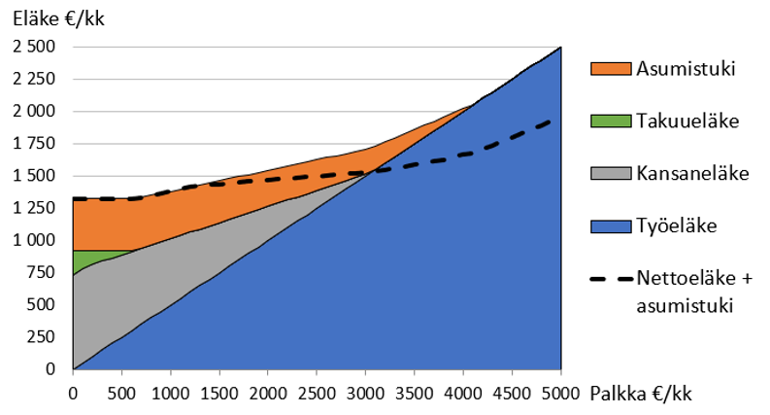
Kokonaiseläke vuonna 2023, asumistuki mukana
Notes:
Yksin asuva eläkkeensaaja, työeläkkeen oletetaan olevan 50 % palkasta.
Kansaneläke ja takuueläke alkaa 65-vuotiaana.
Nettoeläke tarkoittaa käteen jäävää kokonaiseläkettä tuloverojen jälkeen olettaen, ettei henkilöllä ole muita tuloja.

Slide 13
Eläkettä karttuu ansioista
Eläkkeen karttuminen vuodesta 2017 alkaen
Työansiot
Karttumis- prosentti
Elinaika-
kerroin
Työeläke
Eläkettä karttuu 1,5 % vuodessa.
53–62-vuotiaille karttuu eläkettä 1,7 % vuoden 2025 loppuun (siirtymäajan karttuma).
Eläkkeeseen lasketaan lykkäyskorotus 0,4 % /kk, jos eläke alkaa alimman vanhuuseläkeiän jälkeen.
Notes:
Karttuminen alkaa työntekijöillä 17 vuoden ja yrittäjillä 18 vuoden iän täyttämistä seuraavan kuukauden alusta.
Palkansaajan työeläkemaksua ei vähennetä eläkkeen perusteena olevasta palkasta vuodesta 2017 alkaen.
Eläkettä karttui 2005–2016:
1,5 prosenttia alle 53-vuotiaana,
1,9 prosenttia 53−62-vuotiaana ja
4,5 prosenttia 63−67-vuotiaana.

Slide 14
Vanhuuseläkeikä nousee ikäluokittain
Syntymävuosi | Ikäluokan alin vanhuuseläkeikä | Vakuuttamisvelvollisuuden ja eläkkeen karttumisen yläikäraja
1954 | 63 v | 68
1955 | 63 v 3 kk | 68
1956 | 63 v 6 kk | 68
1957 | 63 v 9 kk | 68
1958 | 64 v | 69
1959 | 64 v 3 kk | 69
1960 | 64 v 6 kk | 69
1961 | 64 v 9 kk | 69
1962–1964 | 65 v | 70
Notes:
Vuonna 1965 ja sen jälkeen syntyneen työntekijän alin vanhuuseläkeikä sopeutetaan eliniän muutokseen ja ikä vahvistetaan sosiaali- ja terveysministeriön asetuksella vuodelle, jona työntekijä täyttää 62 vuotta.

Slide 15
Työeläke-etuuksien ikärajat
Etuuslaji | Syntymävuosi | Oikeus eläkkeeseen ikävälillä
Vanhuuseläke |  | Ikäluokan alimmasta eläkeiästä
Osittainen varhennettu vanhuuseläke | 1949–1963 | 61–
 | 1964 | 62–
 | 1965– | 3 vuotta vanhuuseläkeikää alemmasta iästä (muuttuu elinajanodotteen mukaan)
Työkyvyttömyyseläke (täysi tai osaeläke) |  | 17– ikäluokan alin eläkeikä
Työuraeläke | 1955–1964 | 63– ikäluokan alin eläkeikä
 | 1965– | 2 vuotta vanhuuseläkeikää alemmasta iästä (muuttuu elinajanodotteen mukaan) ikäluokan alimpaan eläkeikään
Perhe-eläke
- Lapsi |  | 0–18
- Leski |  | ei ikärajaa
- Leski, ei lapsia |  | 50–
Ammatillinen kuntoutus |  | 17– ikäluokan alin eläkeikä
Notes:
Yksin asuva eläkkeensaaja, työeläkkeen oletetaan olevan 50 % palkasta.
Kansaneläke ja takuueläke alkaa 65-vuotiaana.
Nettoeläke tarkoittaa käteen jäävää kokonaiseläkettä tuloverojen jälkeen olettaen, ettei henkilöllä ole muita tuloja.

Slide 16
Indeksitarkistukset turvaavat eläketason
Ansiot tarkistetaan eläkkeen alkamishetken tasolle palkkakertoimella.
Maksussa olevat työeläkkeet tarkistetaan vuosittain työeläkeindeksillä.
Kela tarkistaa maksussa olevat kansaneläkkeet vuosittain kansaeläkeindeksillä.
Indeksi | 2019 | 2020 | 2021 | 2022 | 2023
Palkkakerroin | 1,9 % | 2,0 % | 1,3 % | 2,5 % | 3,8 %
Työeläkeindeksi | 1,5 % | 1,2 % | 0,5 % | 2,3 % | 6,8 %
Kansaneläkeindeksi | 0,0 % | 1,0 % | 0,4 % | 2,1 % | 7,8 %
Notes:
Indeksitarkistuksen määrään vaikuttavat Tilastokeskuksen laskemien kuluttajahinta- ja ansiotasoindeksin muutokset.
Palkkakertoimessa hintatason muutoksen osuus on 20 prosenttia ja palkansaajien ansiotason muutoksen osuus 80 prosenttia.
Työeläkeindeksissä hintatason muutoksen osuus on 80 prosenttia ja palkansaajien ansiotason muutoksen osuus 20 prosenttia.

Slide 17
Eläketaso
3

Slide 18
Keskimääräinen kokonaiseläke 31.12.2022
 | Miehet | Naiset | Kaikki
Keskimääräinen kokonaiseläke €/kk | 2 070 | 1 658 | 1 845
- Työeläkkeen osuus | 1 933 | 1 502 | 1 698
- Kelan eläkkeen osuus | 117 | 143 | 132
- Erityisturvan eläkkeiden osuus* | 20 | 12 | 16
Eläkkeensaajien lukumäärä | 687 000 | 828 000 | 1 515 000
* Työtapaturma- ja ammattitautilaki, liikennevakuutuslaki, laki sotilastapaturman ja palvelus-sairauden korvaamisesta, laki tapaturman ja palvelussairauden korvaamisesta kriisinhallinta-tehtävissä ja sotilasvammalaki.
Notes:
Eläkkeensaajat: Suomessa asuvat työ- ja/tai kansaneläkejärjestelmästä vanhuus-, työkyvyttömyys- tai maatalouden erityiseläkettä saavat. Osittaista vanhuuseläkettä saavat eivät sisälly lukuihin.
Kokonaiseläke sisältää henkilön oman eläkkeen ja perhe-eläkkeen osuudet.
Kokonaiseläke sisältää työ-, kansan- ja erityisturvan lakien mukaiset osuudet.
Kokonaiseläke on bruttoeläke.
Tilastotietokanta:
https://tilastot.etk.fi/pxweb/fi/ETK/ETK__110kaikki_elakkeensaajat__20elakkeensaajien_elake/elsael_1k01_laji.px
Tilasto Suomen eläkkeensaajista:
https://www.etk.fi/tutkimus-tilastot-ennusteet/tilastot/elakkeensaajat/kaikki-elakkeensaajat/

Slide 19
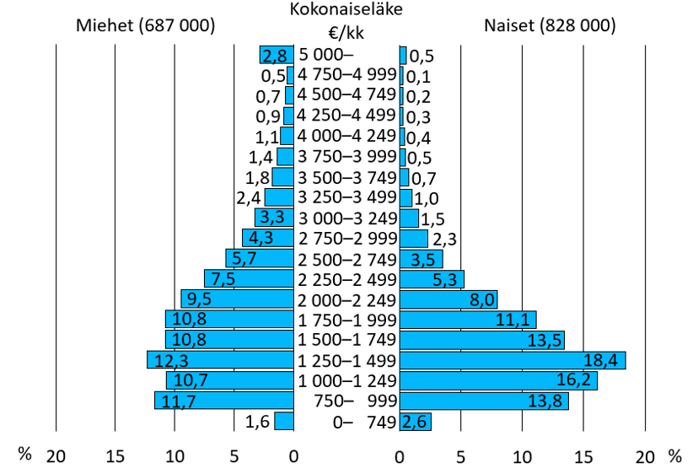
Eläkkeensaajien kokonaiseläkejakauma 31.12.2022
Notes:
Eläkkeensaajat: Suomessa asuvat työ- ja/tai kansaneläkejärjestelmästä vanhuus-, työkyvyttömyys- tai maatalouden erityiseläkettä saavat. Osittaista vanhuuseläkettä saavat eivät sisälly lukuihin.
Kokonaiseläke sisältää henkilön oman eläkkeen ja perhe-eläkkeen osuudet.
Kokonaiseläke sisältää työ-, kansan- ja erityisturvan lakien mukaiset osuudet.
Erityisturvan lait: Työtapaturma- ja ammattitautilaki, liikennevakuutuslaki, laki sotilastapaturman ja palvelussairauden korvaamisesta, laki tapaturman ja palvelussairauden korvaamisesta kriisinhallintatehtävissä ja sotilasvammalaki.
Kokonaiseläke on bruttoeläke.
Tilastotietokanta:
https://tilastot.etk.fi/pxweb/fi/ETK/ETK__110kaikki_elakkeensaajat__20elakkeensaajien_elake/elsael_2k01_laji.Px/?rxid=fe3226f7-088f-41f3-b0e5-c513e2833b80
Tilasto Suomen eläkkeensaajista:
https://www.etk.fi/tutkimus-tilastot-ennusteet/tilastot/elakkeensaajat/kaikki-elakkeensaajat/

Slide 20
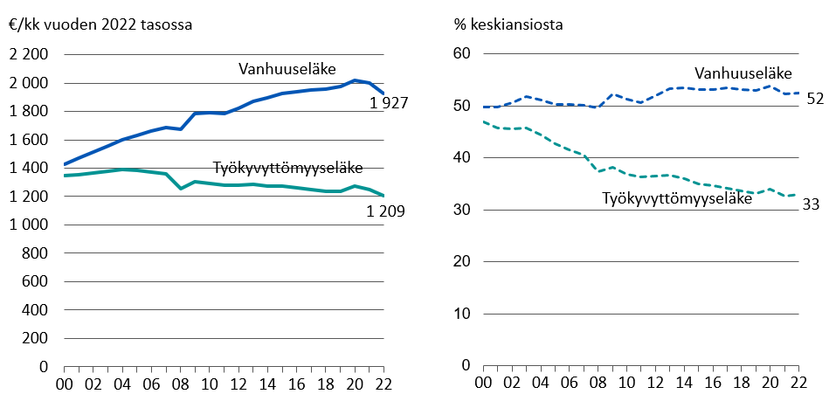
Keskimääräinen kokonaiseläke ja sen suhde keskiansioon vuosina 2000–2022
Notes:
Eläkkeensaajat: Suomessa asuvat työ- ja/tai kansaneläkejärjestelmästä vanhuus-
tai työkyvyttömyyseläkettä saavat. Osittaista vanhuuseläkettä saavat eivät sisälly lukuihin.
Kokonaiseläke sisältää henkilön oman eläkkeen ja perhe-eläkkeen osuudet.
Kokonaiseläke sisältää työ-, kansan- ja erityisturvan lakien mukaiset osuudet.
Erityisturvan lait: Työtapaturma- ja ammattitautilaki, liikennevakuutuslaki, laki sotilastapaturman ja palvelussairauden korvaamisesta, laki tapaturman ja palvelussairauden korvaamisesta kriisinhallintatehtävissä ja sotilasvammalaki.
Vuodesta 2008 alkaen kokonaiseläke ei enää sisällä eläkkeensaajan asumis- ja hoitotuen osuutta. Vuodesta 2011 lähtien kokonaiseläke sisältää takuueläkkeen osuuden.
Kokonaiseläke on bruttoeläke.
Keskiansio perustuu Tilastokeskuksen tulonjakotilaston tietoon ammatissa toimivien keskimääräisistä palkka- ja yrittäjätuloista

Slide 21
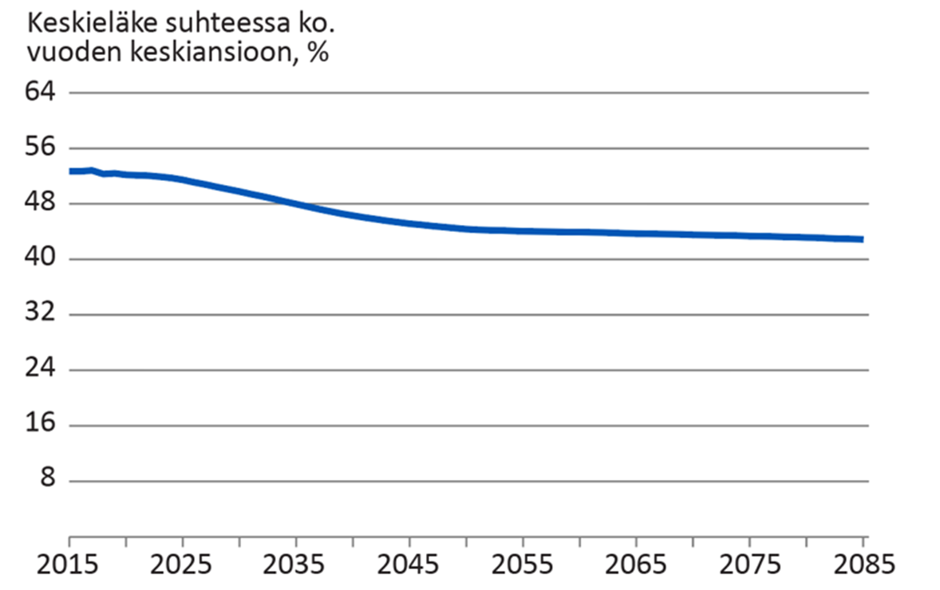
Keskimääräisen kokonaiseläkkeen suhde keskiansioon vuosina 2015–2085, %
Notes:
Arvio keskimääräisen kokonaiseläkkeen tulevasta kehityksestä perustuu lokakuussa 2019 laadittuun pitkän aikavälin laskelmaan.
Lakisääteiset eläkkeet: pitkän aikavälin laskelmat 2022 (13.10.2022 | Eläketurvakeskuksen raportteja 05/2022)
Kokonaiseläke sisältää työ-, kansan- ja erityisturvan lakien mukaiset osuudet.
Erityisturvan lait: Työtapaturma- ja ammattitautilaki, liikennevakuutuslaki, laki sotilastapaturman ja palvelussairauden korvaamisesta, laki tapaturman ja palvelussairauden korvaamisesta kriisinhallintatehtävissä ja sotilasvammalaki.
Keskiansio perustuu työeläkejärjestelmän ansaintarekisterin tietoihin vakuutettujen työtuloista ja vakuutettujen lukumääristä.

Slide 22
Eläkemenot
4

Slide 23
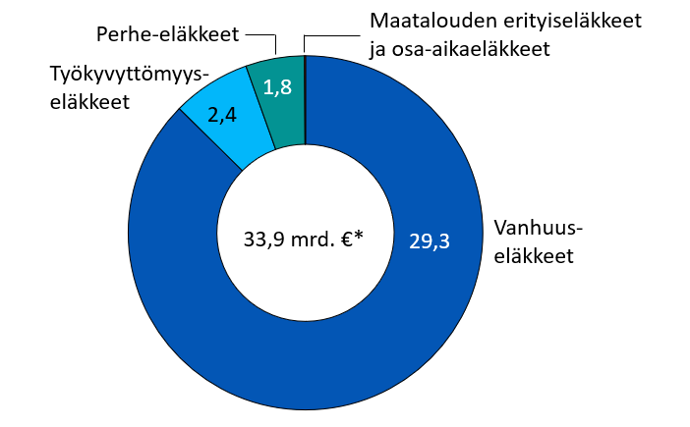
Työ- ja Kelan eläkemeno vuonna 2022
*Sisältää Kelan maksamat takuueläkkeet (273 milj. €) ja rintamalisät ja lapsikorotukset (11 milj. €).
Notes:
Maatalouden erityiseläkkeet 27 milj. € ja osa-aikaeläkkeet 1 milj. €.
Tilastotietokanta
https://tilastot.etk.fi/pxweb/fi/ETK/ETK__140elakemenot/emeno03_laji.px

Slide 24
Lakisääteinen kokonaiseläkemeno vuosina 2015–2022, milj. €
 | 2015 | 2016 | 2017 | 2018 | 2019 | 2020 | 2021 | 2022*
Työeläkkeet | 25 265 | 26 035 | 27 034 | 27 865 | 28 858 | 29 671 | 30 309 | 31 400
- Yksityinen sektori | 15 944 | 16 442 | 17 086 | 17 619 | 18 246 | 18 751 | 19 142 | 19 830
- Julkinen sektori | 9 321 | 9 593 | 9 947 | 10 246 | 10 612 | 10 920 | 11 167 | 11 570
Kelan eläkkeet | 2 503 | 2 470 | 2 391 | 2 357 | 2 324 | 2 515 | 2 461 | 2 477
Erityisturvan eläkkeet** | 501 | 494 | 472 | 462 | 455 | 448 | 437 | ..
Kokonaiseläkemeno | 28 269 | 28 999 | 29 897 | 30 684 | 31 637 | 32 634 | 33 207 | 34 933
* Ennakkotieto
** Työtapaturma- ja ammattitautilaki, liikennevakuutuslaki, laki sotilastapaturman ja palvelussairauden korvaamisesta, laki tapaturman ja palvelussairauden korvaamisesta kriisinhallintatehtävissä ja sotilasvammalaki.
Notes:
Kokonaiseläkemeno sisältää eri eläkejärjestelmien maksamat vanhuus-, työkyvyttömyys-, perhe-, osa-aika- ja maatalouden erityiseläkkeet.
Kelan eläkemeno sisältää kansaneläkkeiden lisäksi takuueläkkeet, rintamalisät ja lapsikorotukset.
Tilastotietokanta:
https://tilastot.etk.fi/pxweb/fi/ETK/ETK__140elakemenot/emeno01_koko.px

Slide 25
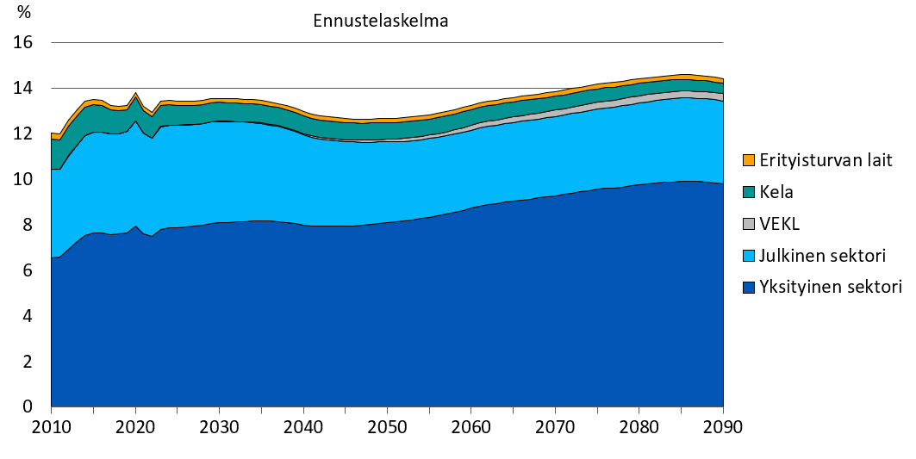
Lakisääteiset eläkemenot suhteessa bruttokansantuotteeseen vuosina 2010–2090, %
Notes:
Arvio lakisääteisten eläkemenojen suhteesta bruttokansantuotteeseen perustuu lokakuussa 2022 laadittuun pitkän aikavälin laskelmaan.
Lakisääteiset eläkkeet: pitkän aikavälin laskelmat 2022 (13.10.2022 | Eläketurvakeskuksen raportteja 05/2022)
Kelan eläkemeno sisältää kansaneläkkeet ja takuueläkkeet.
Erityisturvan lait = Työtapaturma- ja ammattitautilaki, liikennevakuutuslaki, laki sotilastapaturman ja palvelussairauden korvaamisesta, laki tapaturman ja palvelussairauden korvaamisesta kriisinhallintatehtävissä ja sotilasvammalaki.
VEKL: Laki valtion varoista suoritettavasta eläkkeen korvaamisesta alle kolmivuotiaan lapsen hoidon tai opiskelun ajalta.

Slide 26
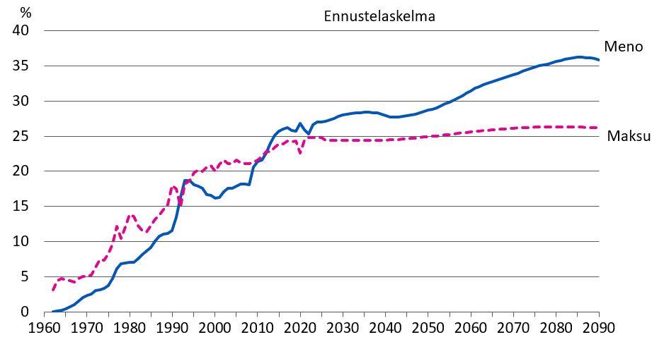
TyEL:n meno- ja maksuprosentti suhteessa palkkasummaan vuosina 1962–2090
Notes:
Yksityisen sektorin palkansaajien eläkemenojen ja -maksujen toteutunut ja arvioitu kehitys suhteutettuna vastaavaan palkkasummaan perustuu lokakuussa 2022 laadittuun pitkän aikavälin laskelmaan.
Lakisääteiset eläkkeet: pitkän aikavälin laskelmat 2022 (13.10.2022 | Eläketurvakeskuksen raportteja 05/2022)

Slide 27
Työeläkevakuutetut
5

Slide 28
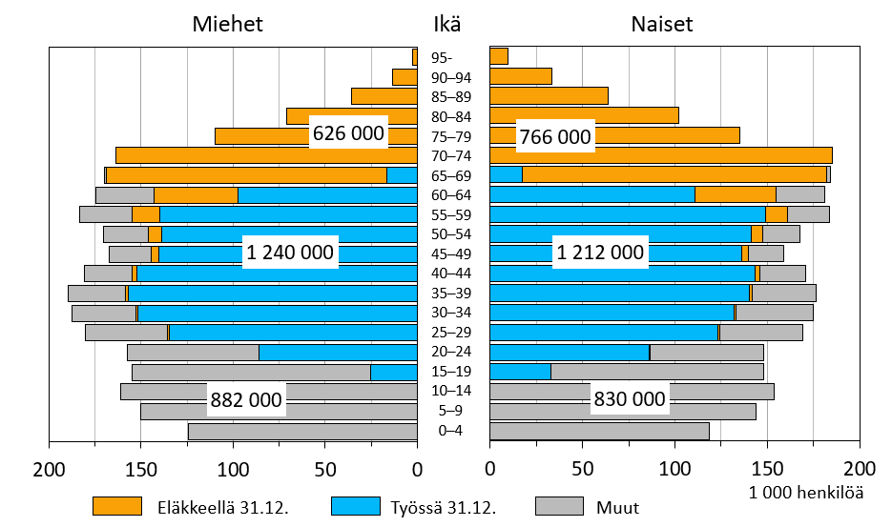
Väestön jakautuminen työn ja työeläkkeen suhteen 31.12.2021

Slide 29
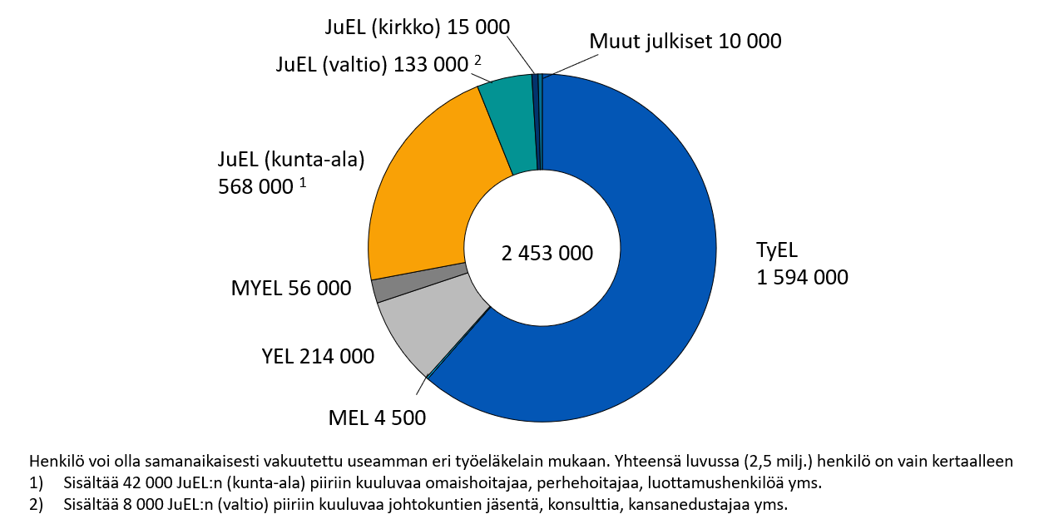
Työsuhteessa tai yrittäjänä työskennelleet työeläke- vakuutetut eläkelain mukaan 31.12.2021
Notes:
Luvut kuvaavat 31.12. työ- tai yrittäjäsuhteessa olleita.
Henkilö voi olla saman aikaisesti vakuutettu useamman eri työeläkelain mukaan. Yhteensä luvussa (2,5 milj.) henkilö on vain kertaalleen.
JuEL (kunta-ala) sisältää 42 000 JuEL:n piiriin kuuluvaa luottamushenkilöä, omaishoitajaa, perhehoitajaa yms.
JuEL (valtio) sisältää 8 000 JuEL:n piiriin kuuluvaa luottamushenkilöä, konsulttia yms.
TyEL = Työntekijän eläkelaki
MEL = Merimieseläkelaki
YEL = Yrittäjän eläkelaki
MYEL = Maatalousyrittäjän eläkelaki
JuEL = Julkisten alojen eläkelaki (kunta-ala, valtio, kirkko)
OrtKL = Laki ortodoksisesta kirkosta
SP = Suomen Pankin eläkesääntö
Ahvenanmaan maakuntahallituksen eläkesääntö
Tilastotietokanta
https://tilastot.etk.fi/pxweb/fi/ETK/ETK__170vakuutetut__10tyoelakevakuutetut/vak01_piiri.px
Suomen työeläkevakuutetut:
https://www.etk.fi/tutkimus-tilastot-ennusteet/tilastot/tyoelakevakuutetut/

Slide 30
Eläkkeensaajat
6

Slide 31
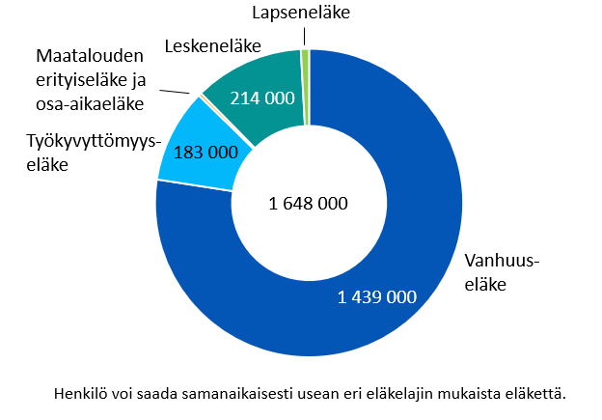
Kaikki eläkkeensaajat eläkelajin mukaan 31.12.2022
Notes:
Osa-aikaeläke 30, maatalouden erityiseläke (luopumiseläke ja luopumistuki) 6 000, lapseneläke 16 000.
Lukuihin sisältyvät kaikki työ- ja/tai kansaneläkejärjestelmästä eläkettä saaneet.
Suomessa asuvia eläkkeensaajia oli 1 596 000 ja ulkomailla asuvia 52 000.
Tilastotietokanta:
https://tilastot.etk.fi/pxweb/fi/ETK/ETK__110kaikki_elakkeensaajat__10elakkeensaajien_lkm/elsa_k01_aikas.px
Tilasto Suomen eläkkeensaajista:
https://www.etk.fi/tutkimus-tilastot-ennusteet/tilastot/elakkeensaajat/kaikki-elakkeensaajat/

Slide 32
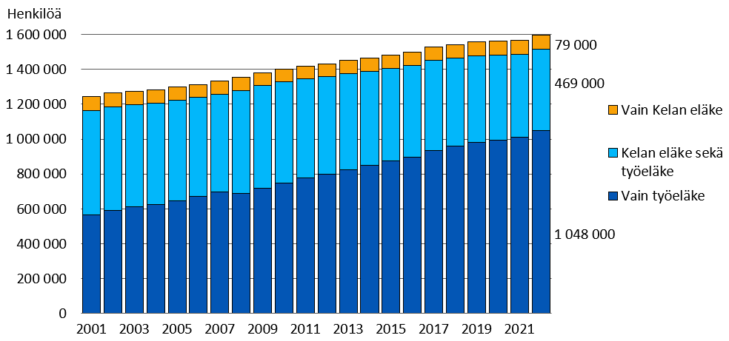
Kaikki eläkkeensaajat eläkkeen rakenteen mukaan vuosina 2001–2022
Notes:
Kuvion luvut sisältävät kaikki Suomessa asuvat eläkkeensaajat.
Tilastotietokanta:
https://tilastot.etk.fi/pxweb/fi/ETK/ETK__110kaikki_elakkeensaajat__10elakkeensaajien_lkm/elsa_k04_rak.px
Tilasto Suomen eläkkeensaajista:
https://www.etk.fi/tutkimus-tilastot-ennusteet/tilastot/elakkeensaajat/kaikki-elakkeensaajat/

Slide 33
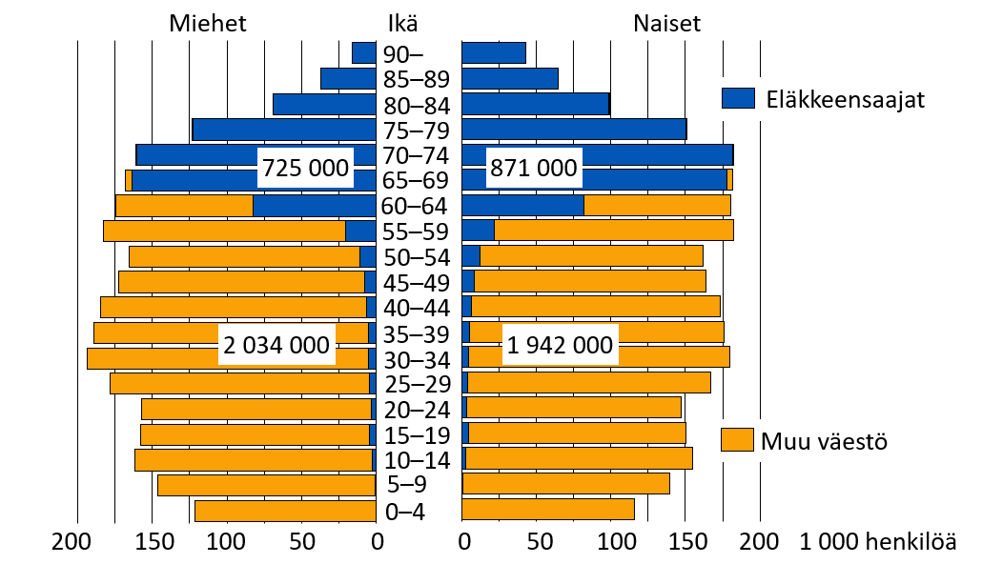
Koko väestö ja eläkkeensaajat 31.12.2022
Notes:
Eläkkeensaajat: Suomessa asuvat työ- ja/tai kansaneläkejärjestelmästä vanhuus-, työkyvyttömyys-, osa-aika-, maatalouden erityis- tai perhe-eläkettä saavat.
Väestö: Kelan vakuutettu väestö
Tilastotietokanta:
https://tilastot.etk.fi/pxweb/fi/ETK/ETK__110kaikki_elakkeensaajat__10elakkeensaajien_lkm/elsa_k02_laji.px
Tilasto Suomen eläkkeensaajista:
https://www.etk.fi/tutkimus-tilastot-ennusteet/tilastot/elakkeensaajat/kaikki-elakkeensaajat/

Slide 34
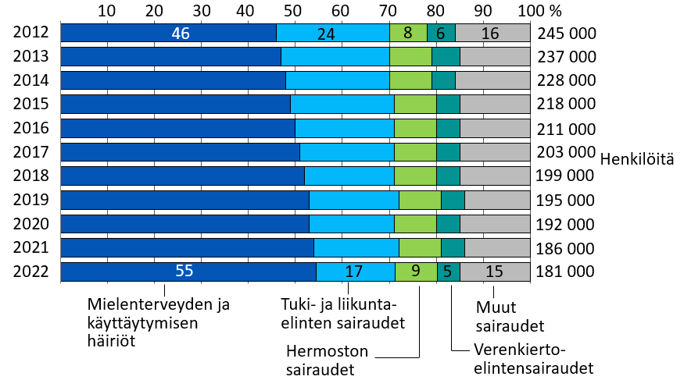
Työkyvyttömyyseläkkeensaajat sairauspääryhmän mukaan vuosina 2012–2022
Notes:
Luvut sisältävät Suomessa asuvat työ- ja/tai kansaneläkejärjestelmästä työkyvyttömyyseläkettä saaneet.
Työkyvyttömyyseläkkeet sisältävät varsinaiset työkyvyttömyyseläkkeet, yksilölliset varhaiseläkkeet (2010) ja työuraeläkkeet (vuodesta 2018 lähtien).
Varsinainen työkyvyttömyyseläke: Toistaiseksi myönnetty eläke ja kuntoutustuki (määräaikainen työkyvyttömyyseläke). Molemmat voidaan myöntää myös osaeläkkeen suuruisena työeläkejärjestelmässä.
Tilastotietokanta:
https://tilastot.etk.fi/pxweb/fi/ETK/ETK__110kaikki_elakkeensaajat__10elakkeensaajien_lkm/elsa_k10_tk_diag.px
Tilasto Suomen eläkkeensaajista:
https://www.etk.fi/tutkimus-tilastot-ennusteet/tilastot/elakkeensaajat/kaikki-elakkeensaajat/

Slide 35
Työeläkkeelle siirtyneet ja eläkkeellesiirtymisikä
7

Slide 36
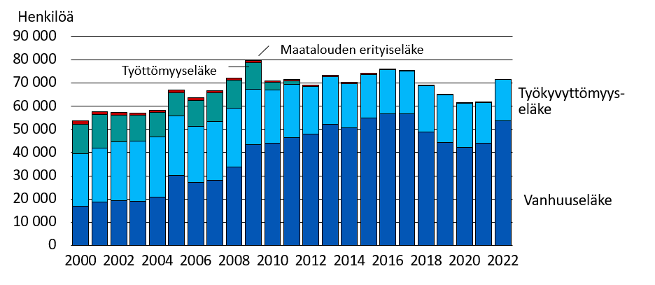
Työeläkkeelle vuosina 2000–2022 siirtyneet eläkelajin mukaan
Notes:
Kuvion luvut koskevat työeläkkeelle siirtyneitä.
Vanhuuseläkkeelle siirtyneet sisältää suoraan ko. eläkkeelle siirtyneet, osa-aikaeläkkeeltä vanhuuseläkkeelle siirtyneet ja osittaiselta vanhuuseläkkeeltä kokonaan vanhuuseläkkeelle siirtyneet.
Osittaiselle vanhuuseläkkeelle siirtyneitä (25 tai 50 prosentin osuus) ei katsota eläkkeelle siirtyneiksi, vaan he tulevat vanhuuseläkkeelle siirtyneisiin mukaan vasta silloin, kun he siirtyvät kokonaan vanhuuseläkkeelle.
Tilastotietokanta:
https://tilastot.etk.fi/pxweb/fi/ETK/ETK__120tyoelakkeensaajat__40tyoelakkeelle_siirtyneiden_lkm/elsi_t01_laji.px
Suomen työeläkkeensaajat:
https://www.etk.fi/tutkimus-tilastot-ennusteet/tilastot/elakkeensaajat/tyoelakkeensaajat/

Slide 37
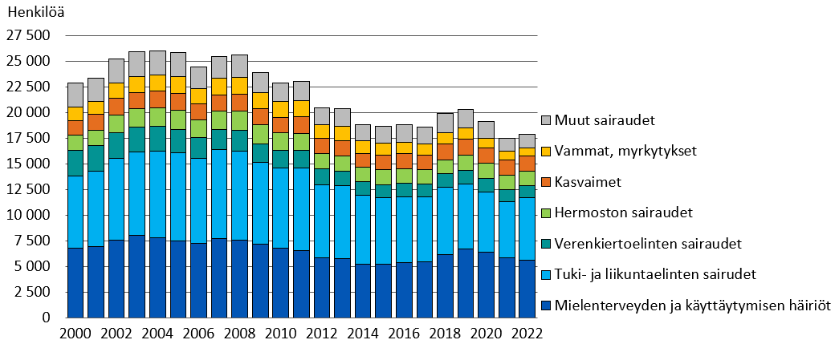
Työeläkejärjestelmästä vuosina 2000–2022 työkyvyttömyys-eläkkeelle siirtyneet sairauspääryhmän mukaan
Notes:
Kuvion luvut koskevat työeläkkeelle siirtyneitä.
Työkyvyttömyyseläkkeet sisältävät varsinaiset työkyvyttömyyseläkkeet, yksilölliset varhaiseläkkeet (vuosina 2000–2006) ja työuraeläkkeet (vuodesta 2018 alkaen).
Varsinainen työkyvyttömyyseläke: Toistaiseksi myönnetty eläke ja kuntoutustuki (määräaikainen työkyvyttömyyseläke). Molemmat voidaan myöntää myös osaeläkkeen suuruisena.
Tilastotietokanta:
https://tilastot.etk.fi/pxweb/fi/ETK/ETK__120tyoelakkeensaajat__40tyoelakkeelle_siirtyneiden_lkm/elsi_t10_tk_diag.px
Suomen työeläkkeensaajat:
https://www.etk.fi/tutkimus-tilastot-ennusteet/tilastot/elakkeensaajat/tyoelakkeensaajat/

Slide 38
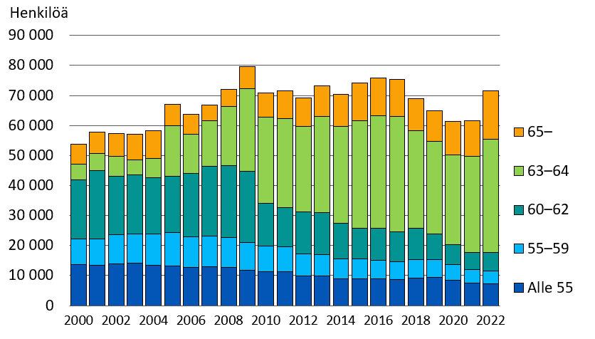
Työeläkkeelle vuosina 2000–2022 siirtyneet ikäryhmittäin
Notes:
Kuvion lukuihin sisältyvät työeläkejärjestelmästä vanhuus- (suoraan ko. eläkkeelle siirtyneet, osa-aikaeläkkeeltä vanhuuseläkkeelle siirtyneet ja osittaiselta vanhuuseläkkeeltä kokonaan vanhuuseläkkeelle siirtyneet), työkyvyttömyys-, työttömyys- (vuosina 2000–2011) ja maatalouden erityiseläkkeelle siirtyneet.
Osa-aikaeläkkeelle tai osittaiselle vanhuuseläkkeelle siirtyneet eivät sisälly kuvion lukuihin.
Tilastotietokanta
https://tilastot.etk.fi/pxweb/fi/ETK/ETK__120tyoelakkeensaajat__40tyoelakkeelle_siirtyneiden_lkm/elsi_t01_laji.px
https://tilastot.etk.fi/pxweb/fi/ETK/ETK__130elakkeellesiirtymisika/esiirtymisika02.px
Suomen työeläkkeensaajat:
https://www.etk.fi/tutkimus-tilastot-ennusteet/tilastot/elakkeensaajat/tyoelakkeensaajat/

Slide 39
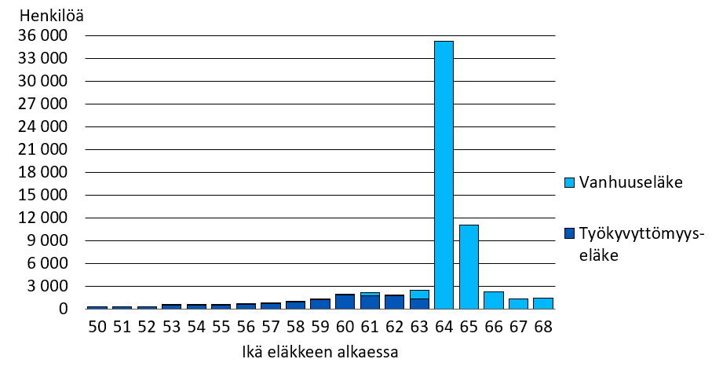
Työeläkkeelle vuonna 2022 siirtyneet 50–68-vuotiaat
Notes:
Kuvion lukuihin sisältyvät työeläkejärjestelmästä vanhuuseläkkeelle siirtyneet (suoraan ko. eläkkeelle siirtyneet, osa-aikaeläkkeeltä vanhuuseläkkeelle siirtyneet ja osittaiselta vanhuuseläkkeeltä kokonaan vanhuuseläkkeelle siirtyneet).
Osittaiselle vanhuuseläkkeelle siirtyneet eivät sisälly kuvion lukuihin.
Tilastotietokanta:
https://tilastot.etk.fi/pxweb/fi/ETK/ETK__120tyoelakkeensaajat__40tyoelakkeelle_siirtyneiden_lkm/elsi_t01_laji.px

Slide 40
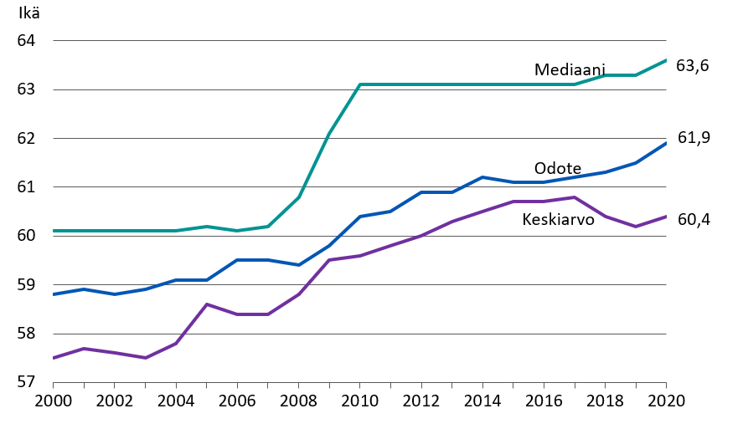
Eläkkeellesiirtymisikä työeläkejärjestelmässä vuosina 2000–2020
Notes:
Kuvion lukuihin sisältyvät työeläkejärjestelmästä vanhuus- (suoraan ko. eläkkeelle siirtyneet, osa-aikaeläkkeeltä vanhuuseläkkeelle siirtyneet ja henkilöt, joiden osittainen vanhuuseläke muuttuu kokoaikaiseksi), työkyvyttömyys-, työttömyys- (vuosina 2000–2011) ja maatalouden erityiseläkkeelle siirtyneet.
Osa-aikaeläkkeelle tai osittaiselle vanhuuseläkkeelle siirtyneet eivät sisälly kuvion lukuihin.
Mediaani-ikä on aineiston keskimmäinen havainto, ts. puolet eläkkeelle siirtyneistä on sitä nuorempia ja puolet vanhempia.
Keskiarvoikä on eläkkeelle siirtyneiden ikien aritmeettinen keskiarvo.
Eläkkeellesiirtymisiän odote eli odotettavissa oleva eläkkeellesiirtymisikä on perinteisten keskiarvon ja mediaanin rinnalle kehitetty mittari, joka soveltuu paremmin eläkkeelle siirtymisen iässä tapahtuvien muutosten seurantaan. Eläkkeellesiirtymisiän odote on keskimääräinen eläkkeellesiirtymisikä, joka muodostuu tietynikäisille vakuutetuille, jos ikäluokittaiset eläkealkavuudet ja kuolevuudet säilyvät tarkasteluvuoden tasolla. Odote on ikärakenteesta riippumaton. Kuviossa odote on laskettu 25-vuotiaalle ja se kuvaa koko työeläkevakuutetun väestön eläkkeellesiirtymisikää.
Tilastotietokanta:
https://tilastot.etk.fi/pxweb/fi/ETK/ETK__130elakkeellesiirtymisika/esiirtymisika01.px
Eläkkeellesiirtymisikä työeläkejärjestelmässä

Slide 41
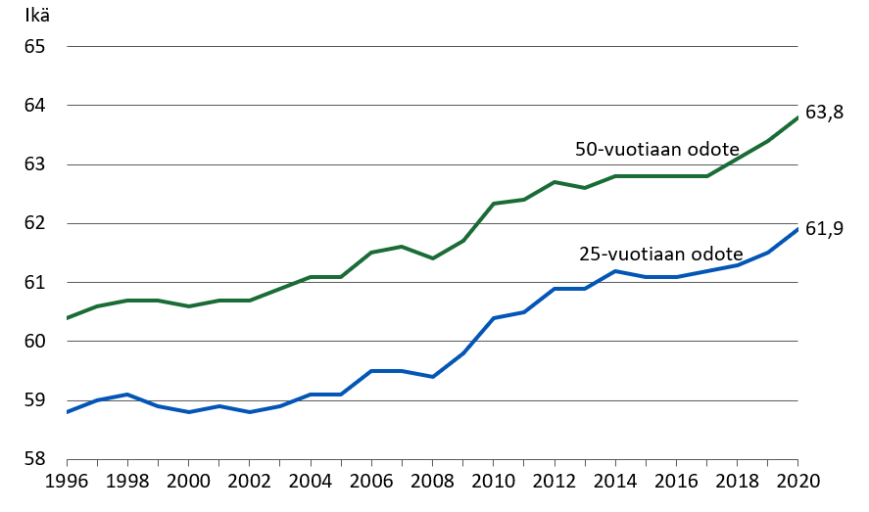
Työeläkkeellesiirtymisiän odote vuosina 1996–2020
Notes:
Eläkkeellesiirtymisiän odote eli odotettavissa oleva eläkkeellesiirtymisikä on perinteisten keskiarvon ja mediaanin rinnalle kehitetty mittari, joka soveltuu paremmin eläkkeelle siirtymisen iässä tapahtuvien muutosten seurantaan.
Eläkkeellesiirtymisiän odote on keskimääräinen eläkkeellesiirtymisikä, joka muodostuu tietynikäisille vakuutetuille, jos ikäluokittaiset eläkealkavuudet ja kuolevuudet säilyvät tarkasteluvuoden tasolla. Odote on ikärakenteesta riippumaton.
Odote on laskettu sekä 25- että 50-vuotiaalle. 25-vuotiaan odote kuvaa koko työeläkevakuutetun väestön eläkkeellesiirtymisikää. 50-vuotiaan odote on laskettu 50 vuotta täyttäneistä vakuutetuista.
Tilastotietokanta:
https://tilastot.etk.fi/pxweb/fi/ETK/ETK__130elakkeellesiirtymisika/esiirtymisika01.px
Eläkkeellesiirtymisikä työeläkejärjestelmässä

Slide 42
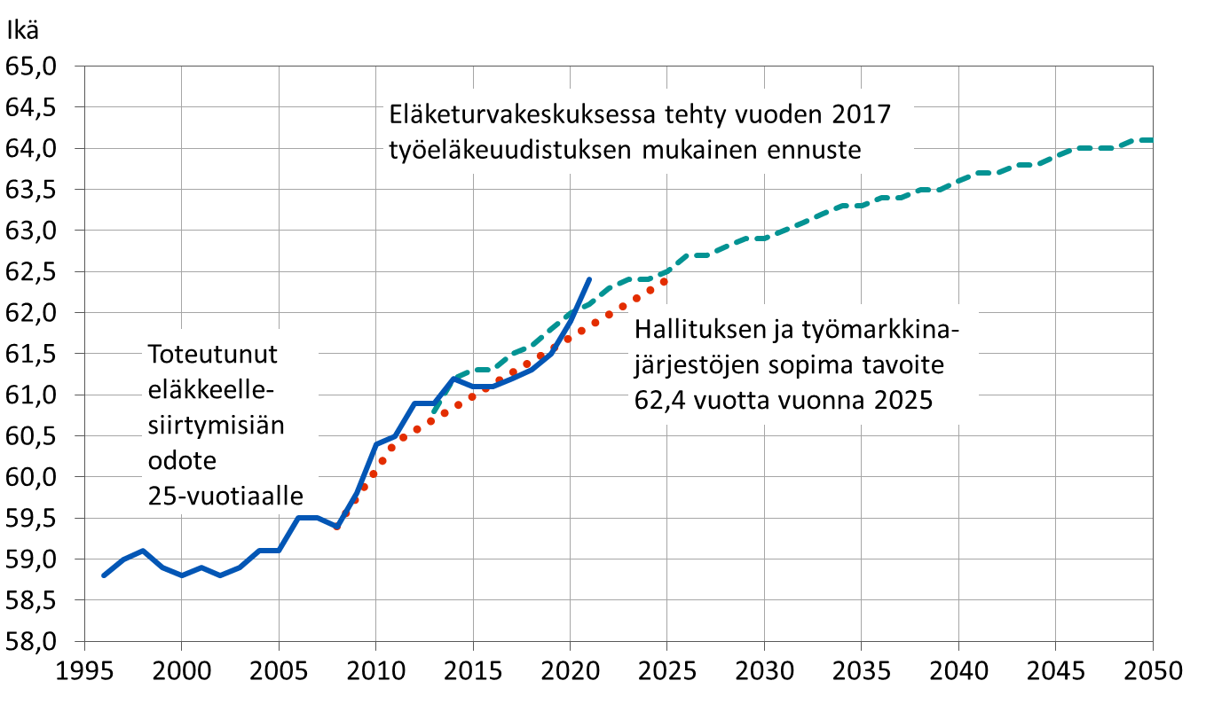
Eläkkeellesiirtymisiän odote vuosina 1996–2050: toteuma, tavoite ja ennuste
Notes:
Työeläkeindikaattorit
Työeläkeindikaattorit

Slide 43
Työeläkekuntoutus
8

Slide 44
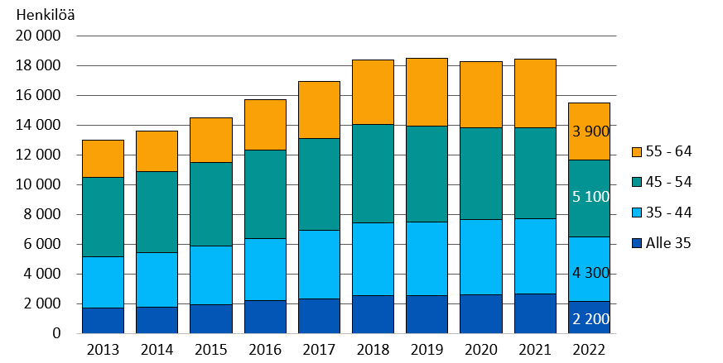
Työeläkekuntoutujat iän mukaan vuosina 2013–2022
Notes:
Vuonna 2021 kuntoutujien keski-ikä oli 47 vuotta. Kuntoutujista 55 % oli naisia.
Tilastotietokanta:
https://tilastot.etk.fi/pxweb/fi/ETK/ETK__160tyoelakekuntoutus/?tablelist=true&rxid=e05b536d-ae62-4973-913b-c7ed47d0df72
Työeläkekuntoutus

Slide 45
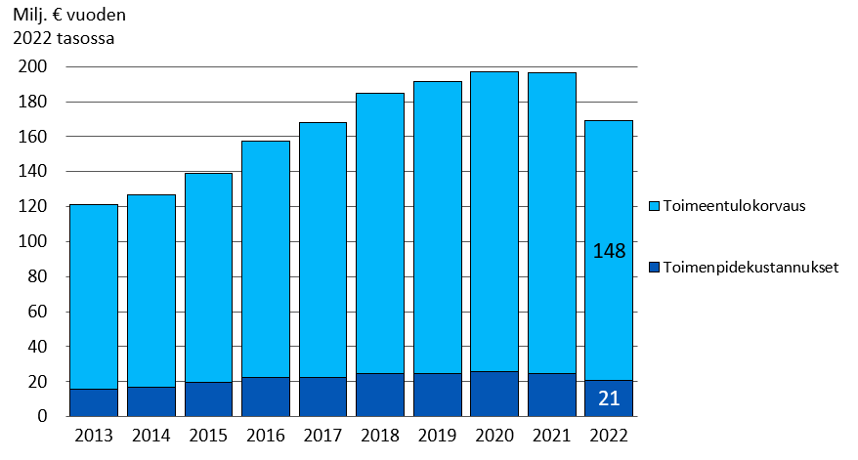
Työeläkekuntoutuskustannukset vuosina 2013–2022
Notes:
Kuntoutuksen kokonaiskustannukset muodostuvat kuntoutusajan toimeentulokorvauksesta (kuntoutusavustus, kuntoutusraha/-korotus) ja toimenpidekustannuksista. Vuonna 2021 keskimääräinen toimeentulokorvaus oli 2 896 €/kk.
Tilastotietokanta:
https://tilastot.etk.fi/pxweb/fi/ETK/ETK__160tyoelakekuntoutus/?tablelist=true&rxid=e05b536d-ae62-4973-913b-c7ed47d0df72
Työeläkekuntoutus

Slide 46
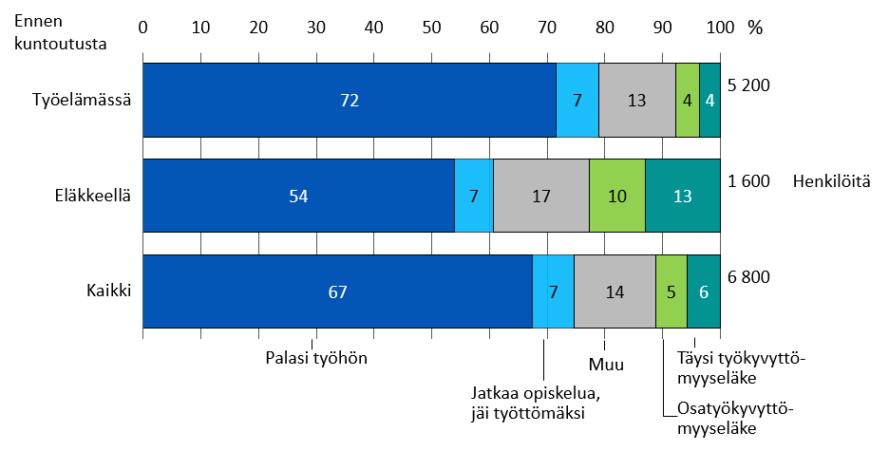
Tilanne kuntoutuksen jälkeen vuonna 2022
Notes:
Kuviossa on tarkasteltu kuntoutuksen välitöntä tulosta. Tulokset perustuvat työeläkelaitoksilta saatuihin tietoihin, eivät Eläketurvakeskuksen rekisteritietoihin.
Kuntoutuksen välitön tulos:
Palasi työhön: Henkilö palasi kuntoutuksella pyrittyyn työhön tai palasi aikaisempaan työhönsä.
Jatkaa opiskelua, jäi työttömäksi: Kuntoutus itsessään onnistui, mutta henkilö jatkaa opiskelua tai jäi työttömäksi.
Muu: Kuntoutus keskeytyi, syytä ei tiedetä, henkilö on siirtynyt tapaturma- tai liikennevakuutuksen piiriin yms.
Osatyökyvyttömyyseläke: Henkilö saa osatyökyvyttömyyseläkettä.
Täysi työkyvyttömyyseläke: Henkilö saa täyttä työkyvyttömyyseläkettä.
Työeläkekuntoutus

Slide 47
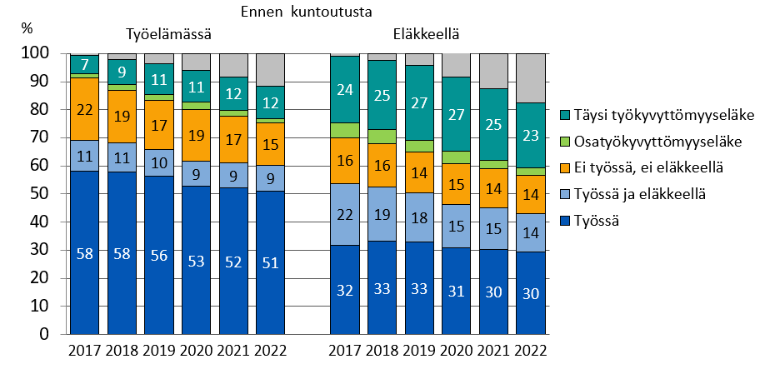
Vuonna 2017 kuntoutuksen päättäneiden seuranta kuntoutustaustan mukaan
Notes:
Kuviossa on tarkasteltu vuonna 2017 kuntoutuksensa päättäneiden elämäntilannetta, lähinnä työssä- tai eläkkeellä olon pysyvyyttä. Tiedot perustuvat Eläketurvakeskuksen rekistereihin.
Työssä: Henkilö on pelkästään työelämässä.
Työssä ja eläkkeellä: Henkilö tekee eläkkeen rinnalla töitä. Eläke voi olla osatyökyvyttömyyseläke, täysi työkyvyttömyyseläke tai jokin muu eläke.
Ei työssä, ei eläkkeellä: Henkilö on työtön tai opiskelee.
Osatyökyvyttömyyseläke, täysi työkyvyttömyyseläke: Henkilö on pelkästään eläkkeellä ei työssä.
Muu: Henkilöllä on jokin muu eläke kuin työkyvyttömyyseläke eikä hän työskentele.
Henkilö on kuollut.
Työeläkekuntoutus

Slide 48
Työeläkkeiden rahoitus
9

Slide 49
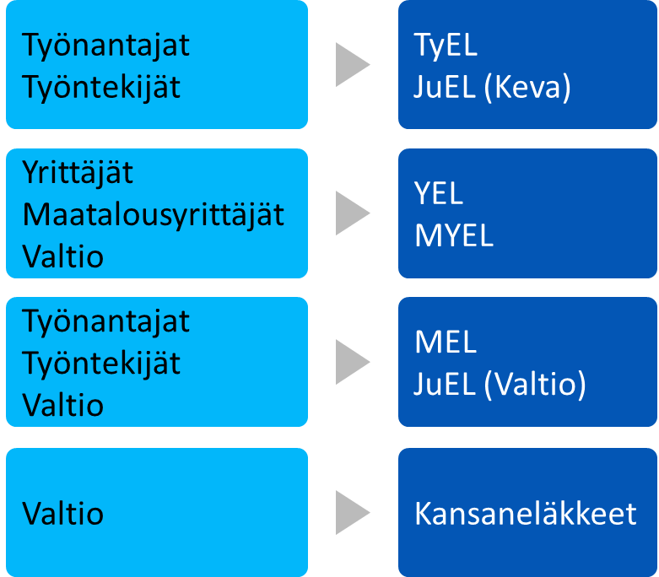
Eläkkeiden lakikohtainen rahoitus
Lakisääteinen työeläketurva rahoitetaan Suomessa pääasiassa työnantajien, yrittäjien ja maatalousyrittäjien sekä työntekijöiden maksamilla työeläkemaksuilla sekä kertyneillä eläkevaroilla ja niille saaduilla tuotoilla.
Osa eläkkeistä kustannetaan valtion maksuosuuksilla ja Työllisyysrahaston työeläkejärjestelmään maksamilla suorituksilla.
Valtion varoista kustannetaan myös alle kolmivuotiaan lapsen hoidon tai opiskelun ajalta karttuvat VEKL-etuudet ja niihin liittyvät hoitokulut.

Slide 50
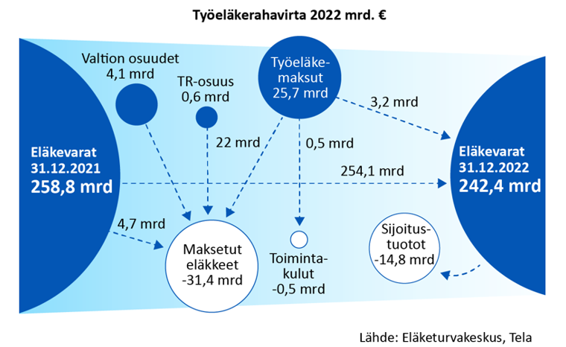
Työeläkejärjestelmän rahavirrat vuonna 2022
Notes:
Lakisääteinen työeläketurva rahoitetaan Suomessa pääasiassa työnantajien, yrittäjien ja maatalousyrittäjien sekä työntekijöiden maksamilla työeläkemaksuilla sekä kertyneillä eläkevaroilla ja niille saaduilla tuotoilla.
Osa eläkkeistä kustannetaan valtion maksuosuuksilla ja Työttömyysvakuutus-rahaston (vuodesta 2019 alkaen Työllisyysrahaston) työeläkejärjestelmään maksamilla suorituksilla.
Tilastotietokanta:
https://tilastot.etk.fi/pxweb/fi/ETK/ETK__180tyoelakkeiden_rahoitus__10rahavirrat/rahavirrat01_kaikki.px

Slide 51
Työeläkemaksuprosentit vuonna 2023
 | Maksukertymä % työtulosta (arvio) | Työntekijän maksuosuus % alle 53 v ja vähintään 63 v | Työntekijän maksuosuus % 53–62 v
Palkansaajat
TyEL | 24,84 | 7,15 | 8,65
MEL | 19,0 | 7,15 | 8,65
JuEL (Keva) | 24,4 | 7,15 | 8,65
JuEL (valtio) | 24,84 | 7,15 | 8,65
JuEL (kirkko) | 28,7 | 7,15 | 8,65
Yrittäjät
YEL | 23,0 | 24,1 ¹⁾ | 25,6 ¹⁾
MYEL | 14,0/13,3 ²⁾ | 24,1 ³⁾ | 25,6 ³⁾
Vahvistetut YEL-maksut.
Maatalousyrittäjien keskimääräinen maksuprosentti on 14,0 ja apurahansaajien 13,3.
Vahvistetut MYEL-prosentit.
Notes:
Sosiaali- ja terveysministeriö vahvistaa vuosittain työeläkemaksuprosentit.
JuEL (kunta-ala) maksu sisältää palkka- ja eläkemenoperusteiset maksuosat.
Kirkon maksun lisäksi eläkerahastomaksu, joka on 5 % kirkollisverosta vuonna 2022.
Yrittäjille ja maatalousyrittäjille vahvistetut maksuprosentit ovat sidoksissa keskimääräiseen TyEL-maksuun.
Yli 53-vuotiaan yrittäjän maksuprosentti tulee voimaan 53-vuotispäivää seuraavan vuoden alusta ja jatkuu sen kalenterivuoden loppuun, jona yrittäjä täyttää 63 vuotta.
Aloittavan yrittäjän YEL-maksualennus on 22 prosenttia.

Slide 52
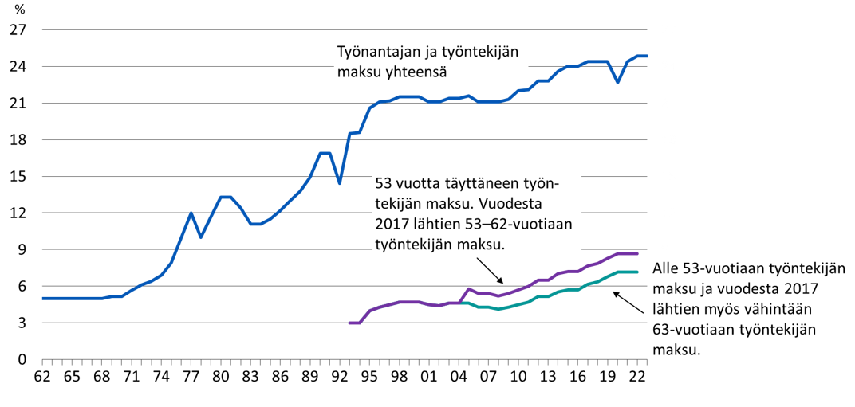
Keskimääräinen TEL-/TyEL-maksu vuosina 1962–2023

Slide 53
Työeläkemaksuprosentit
Sosiaali- ja terveysministeriö vahvistaa vuosittain työeläkemaksuprosentit.
Yrittäjille ja maatalousyrittäjille vahvistetut maksuprosentit ovat sidoksissa keskimääräiseen TyEL-maksuun.
Yli 53-vuotiaan yrittäjän maksuprosentti tulee voimaan 53-vuotispäivää seuraavan vuoden alusta ja jatkuu sen kalenterivuoden loppuun, jona yrittäjä täyttää 63 vuotta.
Aloittavan yrittäjän YEL-maksualennus on 22 prosenttia.
Vuonna 2017 tehtiin ns. kilpailukykysopimuksen perusteella 0,2 prosenttiyksikön siirto työnantajan maksusta työntekijän maksuun.
Vuonna 2020 työnantajan maksuosuutta alennettiin 2,6 prosenttiyksikköä koronapandemian vuoksi ajanjaksolle 1.5.-31.12.2020. Maksunalennus kompensoidaan korotetulla työnantajan maksulla vuosina 2022-2025.

Slide 54
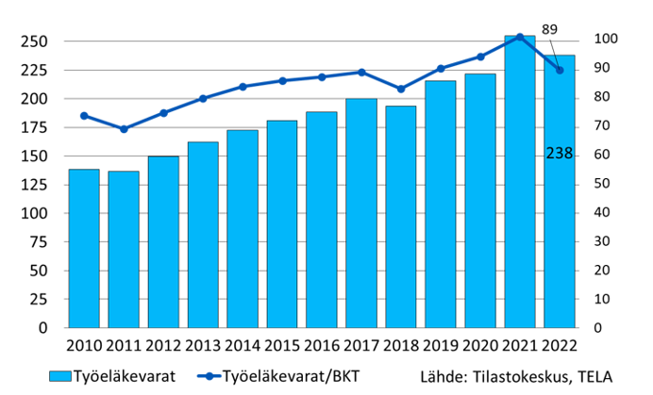
Työeläkevarat ja niiden suhde bruttokansan- tuotteeseen vuosina 2010–2022
Notes:
Lähteet:
Bruttokansantuote: Tilastokeskus
Eläkevarat: Työeläkevakuuttajat TELA

